Slide 2
MĚŘENÍ TEPLOTY

Slide 3
Teplota
fyzikální veličina, která charakterizuje teplotní stav tělesa.
teplota se měří teploměrem
základní jednotkou je °C (stupeň celsia)
značka teploty - t
souvisí s energií pohybu molekul tělesa

Slide 4
Měření teploty
principem měření je změna různých vlastností těles při změně teploty
  mechanické - délka, objem, tlak
  elektrické - odpor, napětí
  optické - barva
  skupenství
různým tepelným stavům tělesa lze přiřadit určitou teplotu.

Slide 5
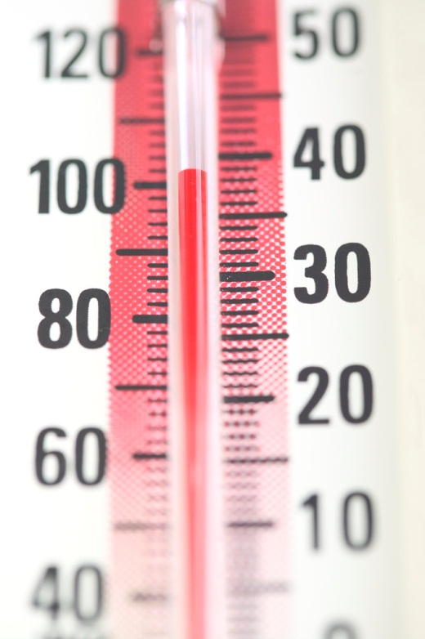
Teploměr
principem měření je změna objemu při změně teploty
nejpoužívanějším je kapalinový teploměr
části – stupnice, trubička s kapalinou /rtuť,líh/
stupnice - Celsiova
počátek - 0ºC – bod tání
ledu a tuhnutí vody
- 100 ºC – bod varu

Slide 6
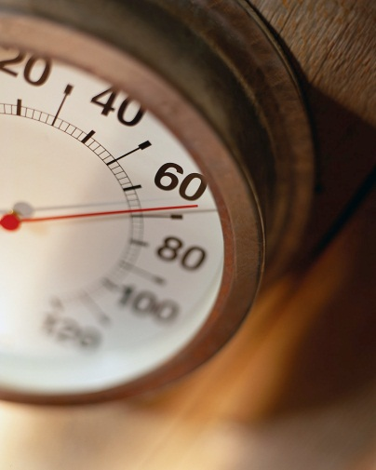
další druhy teploměrů
bimetalový / dvojkovový/ - ohýbání pásku ze
dvou kovů – použití v termostatu – žehlička
lékařský
elektrické
digitální / displej + čidlo /
pokojové, venkovní
speciální
termograf – zaznamenává teplotu

Slide 7
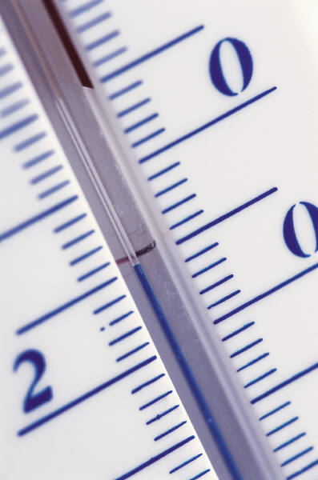
Umíš odpovědět
?
Uveď příklad teploty
Co vyjadřuje teplota
Znáš jednotku teploty
Čím změříš teplotu

Slide 8
Použitá literatura a zdroj obrázků :
TESAŘ, Jiří; JÁCHIM, František. Fyzika 1 pro ZŠ : Fyzikální veličiny a jejich měření. 1. Praha : SPN, 2007. 71 s. ISBN 978-80-7235-347-7.
www.office.microsoft.com

